Slide 1
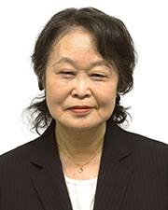
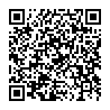

富山県よろず支援拠点 ミニセミナー＆相談会
産後パパ育休スタート‼
就業規則の作成・変更
人手不足
2022年10月19日(水)
時 間 13:00～15:00
定 員 5 名 （先着順）
場 所 富山県よろず支援拠点 相談室
（ 富山市高田527 情報ビル１F
富山県新世紀産業機構 内 ）
講 師 富山県よろず支援拠点コーディネーター
上田 玲子 (うえだ れいこ)
参加費
無料
【 お申込み方法 】
１．ホームページ内 （ https://toyama-yorozushien.go.jp/ ） の
『セミナー情報』 ページの該当セミナー 『お申込みフォーム』 よりお申込みください。
２．お申込み後、セミナー参加についてメールでご連絡します。
※ 定員５名（先着順）のため、定員に達した場合はご了承ください。
３．当日、セミナー開始時間までに富山県よろず支援拠点へお越しください。
※ マスクの着用をお願いします。当日体調がすぐれない場合は参加をお控えください。
お問合せ 富山県よろず支援拠点 〒930-0866 富山市高田527番地 情報ビル1F
TEL 076-444-5605 E-mail yorozu@toyama-yorozushien.go.jp

